Slide 1
Passzívház
Török Krisztián
Kovács Kornél
Bleyer Jakab Német Nemzetiségű Ált. Isk.
2040 Budaörs Iskolatér I.

Slide 2
A passzívház
Dia bemutató

Slide 3
A következő diaképekben bemutatok egy passzív házat. És , hogy mik az előnyei, hátrányai. A könnyebb megértés érdekében, bemutatómat egyik szoftverével készítettem el.

Slide 4
Mi is a Passzívház definiciója:
A passzívház olyan épület, amelyben a kényelmes hőmérsékletet biztosítása
megoldható kizárólag a levegő frissen tartásához megmozgatott légtömeg után fűtésével vagy után hűtésével, további levegő visszaforgatása nélkül.

Slide 5
Hogyan lehet passzívház egy ház?

Slide 6
A passzívház legfontosabb elvei:
Megfelelő tájolással a téli szoláris energia hasznosítása
Nyári hő védelem biztosítása
Extra hőszigetelés
Szinte hőhídmentes szerkezetek tervezése
Fal, tető, padló szerkezetekre előírt hőtechnikai értékek elérése
3 rétegű, nemesgázzal töltött üvegezésű hőszigetelt ablakszerkezetek
Légtömörség biztosítása
Nagy hatékonyságú szellőző berendezés hőcserélővel, földhő hasznosítással

Slide 7
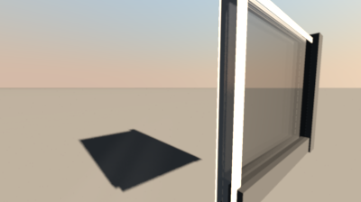
3 rétegű üvegablak.
A maximális hőszigetelés érdekében , egy ere a célra kifejlesztett speciális nyílászárót helyeznek el. Ez egy 3 rétegű, neme gázzal töltött üvegablak.

Slide 8
Fűtés
Vákuumcsöves napkollektorból származó megújuló energia támogatja a fűtés- és energiarendszer munkáját. Radiátorok nincsenek a házban, az alkalmazott padlófűtés amely egy hatékonyabb módszer a passzívházban.

Slide 9
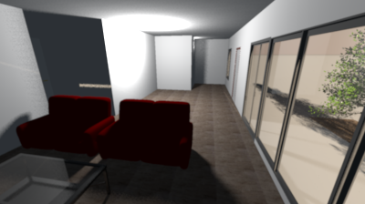
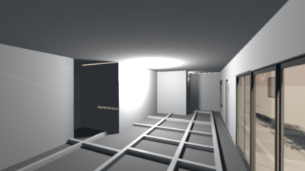
A padlófűtés
A padló alatt helyezkednek el. A csövekben a napkollektorokból származó , nap által felmelegített forró víz megy. ( meleg víz és, hidegvíz)

Slide 10
Napelem, és napkollektor

Slide 11
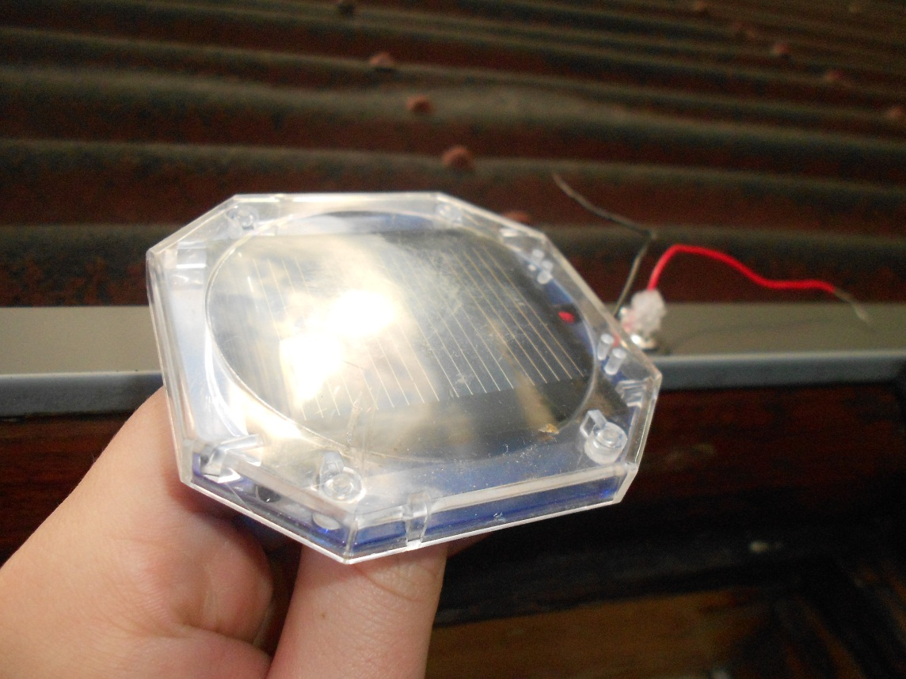
A napelem
A napelem a nap energiának segítségével termel elektromos energiát . ( A képen látható a napelem)

Slide 12
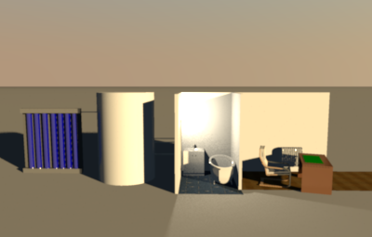
A napkollektor
A napkollektor , a nap melegét felhasználva melegíti fel egy speciális technikával a benne
Keringő vizet.
1. Napkollektor
2. Víztartály
3. meleg víz

Slide 13
Szellőző, légcsere
A 65 négyzetméter felületű hőcserélő rendszer. 2 óra alatt elvégzi a teljes hőcserét, fogyasztása kevesebb mint egy hűtője. A szellőzés intenzitása állítható. Minden elszívási hely könnyen cserélhető szűrőket szerelhetünk fel. A por- és allergiamentesség pollenszűrők beépítésével érhető el. A vízmelegítést egy kb 500 literes rétegtározós tartály végzi, amelyben nem mozog a víz, csak hőcsere történik. A víz felmelegítését a napkollektor és szükség esetén elektromos rásegítő végzi.

Slide 14
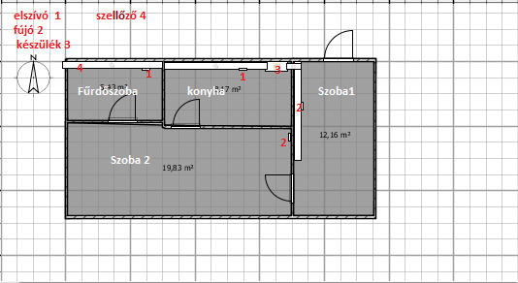
Szellőztetés

Slide 15
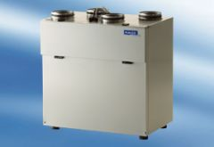
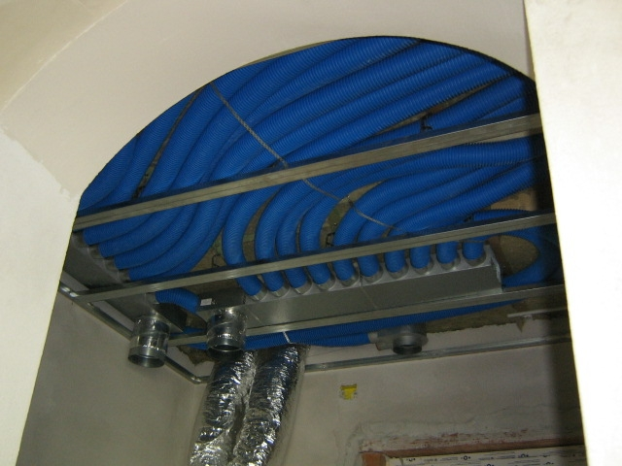
A szellőzőrendszer, és szellőzők

Slide 16
Képek egy passzívház építéséről
(Forrás: )

Slide 17
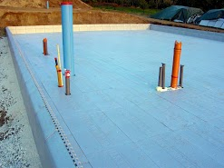
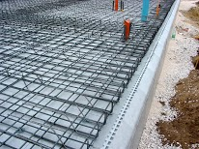
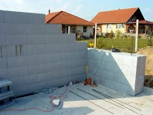
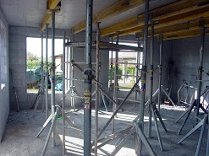
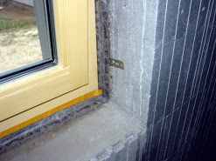
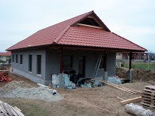

Slide 18
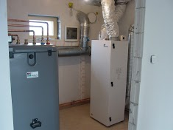
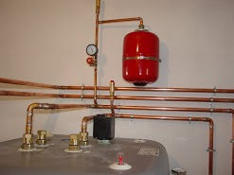
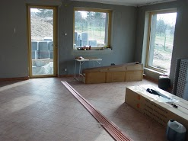
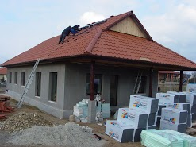
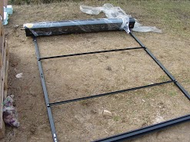

Slide 19
Érdekesség
A szellőzővel , hőszigeteléssel, speciális nyílászárókkal, és a többi készülékkel mindössze: 5000Ft/hó a fűtésköltség.

Slide 20
Néhány kérdés
Mi a passzívház lényege?
Mi az a napkollektor?
Milyen technikával rendelkeznek a nyílászárók?
Miért kerül csak 5000 Ft-ba a fűtésköltség?

Slide 21
(források)
Wikipédi ( definíciók)
Picasa ( Passzívház építése)

